Slide 1
教員・インストラクター向け資料 ドローンプログラミングの準備

Slide 2
目次
用意するもの
TelloのIMUキャリブレーション(調整)
PCへのソフトウェアのインストール
ソフトウェアのバージョン
Scratchオフラインエディターのインストール
Node.jsのインストール
ScratchのTello機能拡張のダウンロードと日本語化
バッチファイルの作成
飛行コースの作成

Slide 3
用意するもの

Slide 4
用意するもの: 1
Ryze Tech社ドローンTello
https://www.ryzerobotics.com/jp/tello
Wi-Fiの干渉により、わたしたちの研究室では3機程度まで同時に使用可能でした。
Telloフライトバッテリー
https://store.dji.com/jp/product/tello-battery
バッテリーはカタログ上で13分保ちます。必要に応じて追加で予備を用意します。
iOS 9.0以降かAndroid 4.4以降の端末
対応機種 https://www.ryzerobotics.com/jp/tello/downloads
上記のURLからTelloアプリをインストールしておきます。
Telloのキャリブレーション(調整)をするために使います。最低1台必要です。

Slide 5
用意するもの: 2
ノートPC
ドローンを飛ばすには広い空間が必要なので、持ち運べるノートPCがおすすめです。
本資料ではWindowsで説明しますが、Macでも可能です。
Scratchオフラインエディター、Node.js、ScratchのTello機能拡張をインストール(後述)。
カラーコーン
飛行コースを作るために何個かあると望ましいです。
1個300円程度から千数百円程度まで、ホームセンターや通信販売で購入できます。
広い空間
無風で、高さが2階程度、広さが数m四方の空間が望ましいです。

Slide 6
Telloの IMUキャリブレーション(調整)

Slide 7
IMUキャリブレーション(調整)とは
Telloがまっすぐ飛ばないとき、IMUキャリブレーション(調整)を行う
IMU(慣性計測装置)とは、運動を司る3軸の角速度と加速度を検出するセンサー
TelloはIMUの情報を元に姿勢制御して飛行している

Slide 8

Telloアプリのインストール
iOSやAndroid端末に、無料で配信されているTelloアプリをインストールする
URL
https://www.ryzerobotics.com/jp/tello/downloads

Slide 9
端末とドローンの接続
ドローンの電源を入れる
iOSやAndorid端末のWi-FiをONにする
端末のWi-Fiで、ドローンの背面に書かれているSSIDに接続する
SSIDは「TELLO-〇〇〇〇〇〇」といった形式

Slide 10
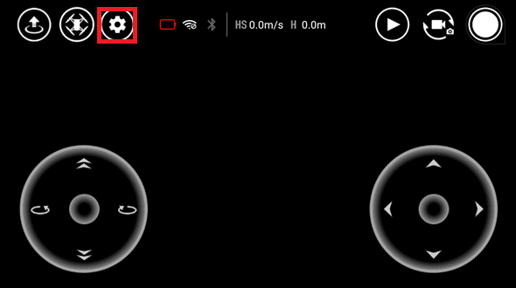
Telloアプリの起動
iOSやAndroid端末でTelloアプリを起動し、設定アイコンをタップする
ここをタップ

Slide 11
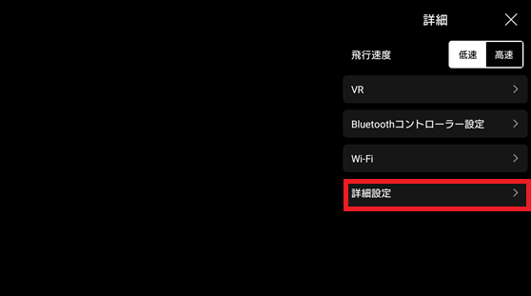
詳細設定を開く
ここをタップ

Slide 12
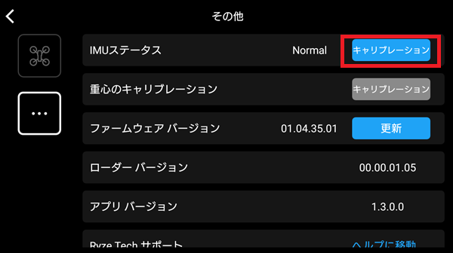
IMUステータスから キャリブレーションを開く
「キャリブレーション」をタップ

Slide 13
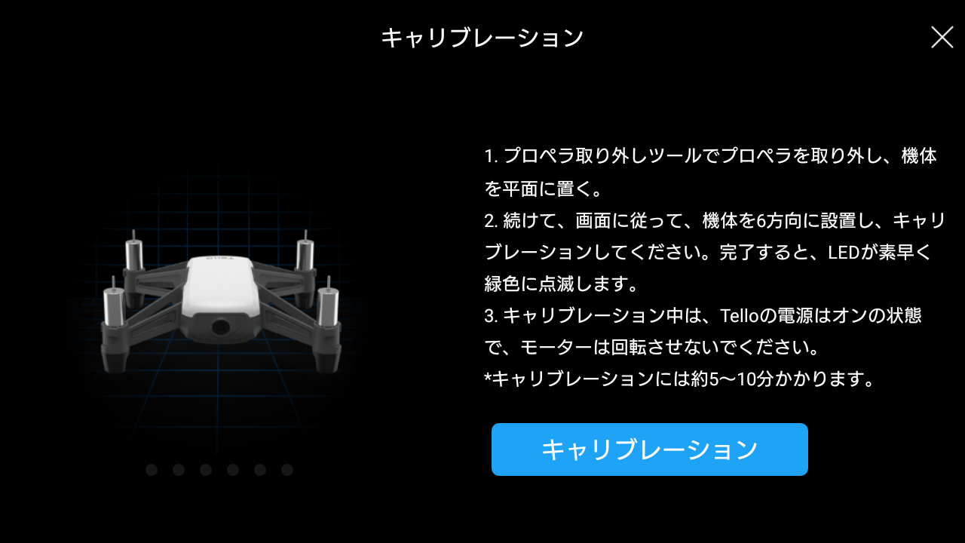
アプリの指示に従う

Slide 14
PCへの ソフトウェアのインストール

Slide 15
ソフトウェアのバージョン
Scratch 2.0 オフラインエディター
ScratchのTello機能拡張2018年2月22日版
Node.js最新版

Slide 16
Scratchオフラインエディターのインストール

Slide 17
Scratchオフラインエディターのインストール方法
下記のURLからAdobe AIRとScratch 2.0オフラインエディターをインストールします
https://scratch.mit.edu/download/scratch2

Slide 18
Adobe AIRとScratchオフラインエディターのインストール方法
まず、Adobe AIRをそれぞれのOSにあわせてダウンロードします

Slide 19
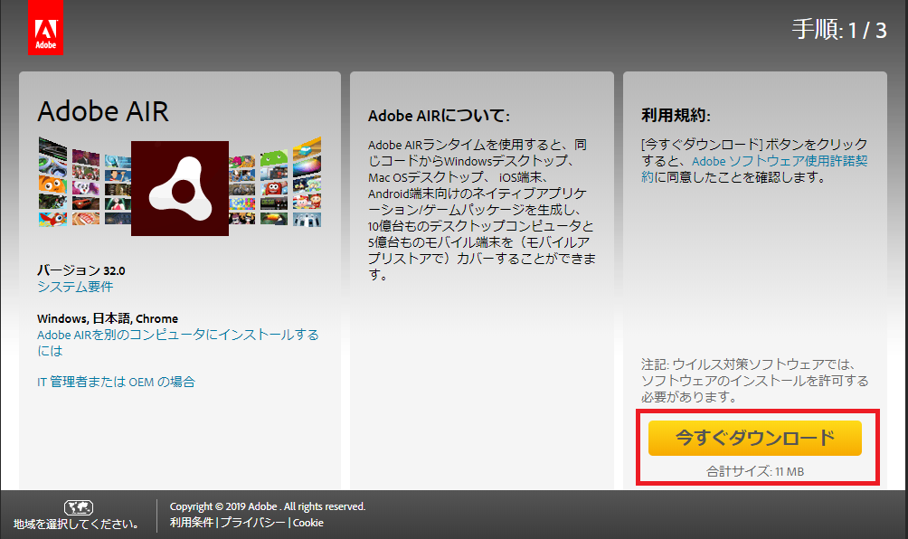
Adobe AIRのダウンロード
Adobe AIRのダウンロードをダブルクリックすると以下のページになる
ここをクリックしてダウンロードする

Slide 20
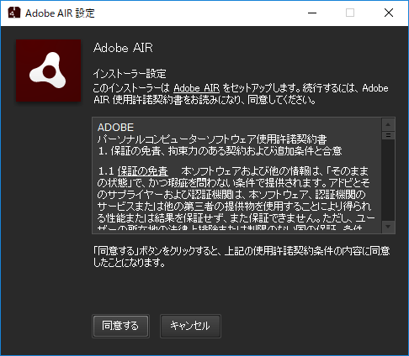
Adobe AIRのインストール
ダウンロードした「AdobeAIRInstaller.exe」をダブルクリックすると以下のインストーラーが起動する
「同意する」をクリックする

Slide 21
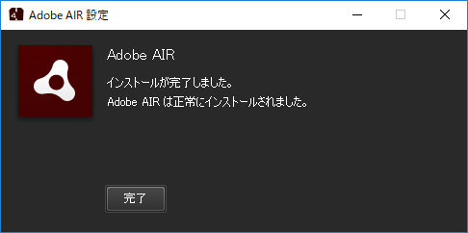
Adobe AIRのインストール完了
「同意する」をクリックしてしばらく待つとインストール完了画面になる。
この画面がでたら
Adobe AIRのインストールは完了

Slide 22
Scratchオフラインエディターのインストール
次にScratch オフラインエディターをOSに合わせてダウンロードします。
クリックすると「Scratch-461.exe」がダウンロードされるので、これを実行し、指示通りにインストールします。

Slide 23
Node.jsのインストール

Slide 24
Node.jsとは
Node.jsはJavaScriptのプログラムを実行するソフトウェア
ScratchとTelloを接続するためにNode.jsを使います

Slide 25
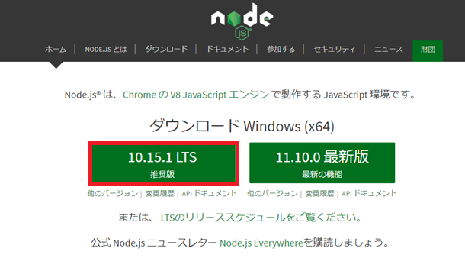
Node.jsのダウンロード
https://nodejs.org/ja/
LTSと書かれている方を
選択してください

Slide 26
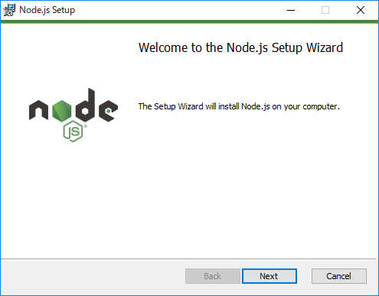
Node.jsのインストール方法
「Next」をクリック

Slide 27
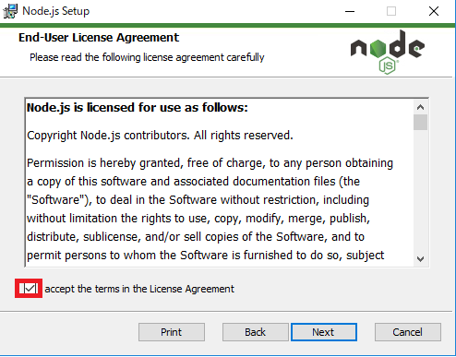
Node.jsのインストール方法
☑をして
「Next」をクリック

Slide 28
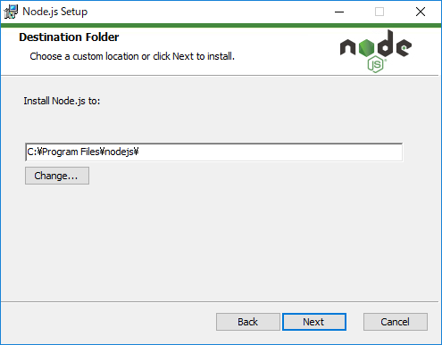
Node.jsのインストール方法
「Next」をクリック

Slide 29
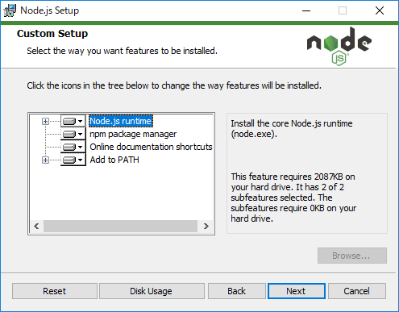
Node.jsのインストール方法
「Next」をクリック

Slide 30
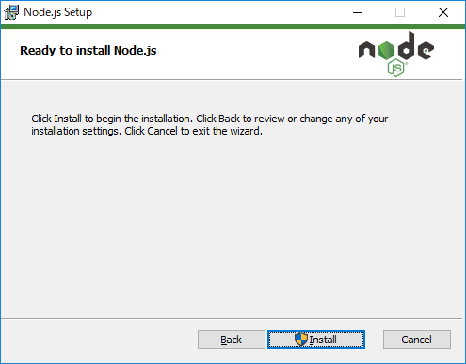
Node.jsのインストール方法
「Install」をクリック

Slide 31
ScratchのTello機能拡張のダウンロードと日本語化

Slide 32
ScratchのTello機能拡張のダウンロード
ScratchのTello機能拡張2018年2月22日版を以下からダウンロード
https://dl-cdn.ryzerobotics.com/downloads/tello/20180222/Scratch.zip

Slide 33
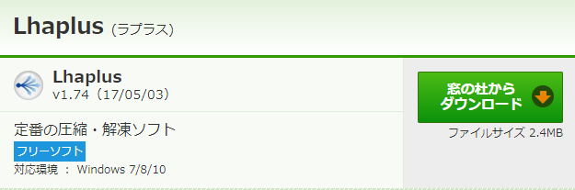
ダウンロードしたファイルの展開
ファイルがZIP形式なので解凍ソフトを使って展開する
解凍ソフトは「Lhaplus」がおすすめです
https://forest.watch.impress.co.jp/library/software/lhaplus/

Slide 34
ダウンロードしたファイルの展開
「Scratch.zip」をデスクトップで解凍して、解凍後のフォルダ名は「Scratch」にしてください

Slide 35
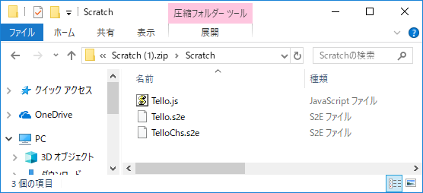
ダウンロードしたファイルの展開
「Tello.js」は、ScratchとTelloをつなぐNode.jsのプログラム。
「Tello.s2e」が、ScratchのTello機能拡張です。
「TelloChs.s2e」はその中国語版です。

Slide 36
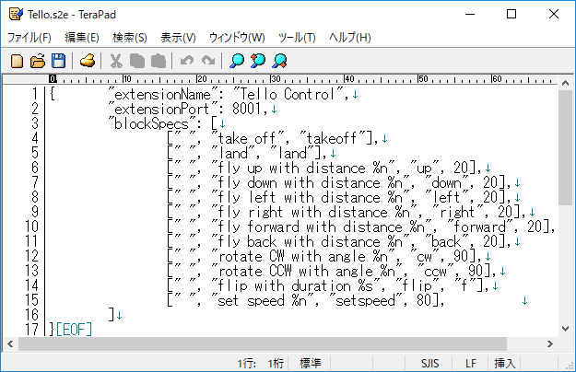
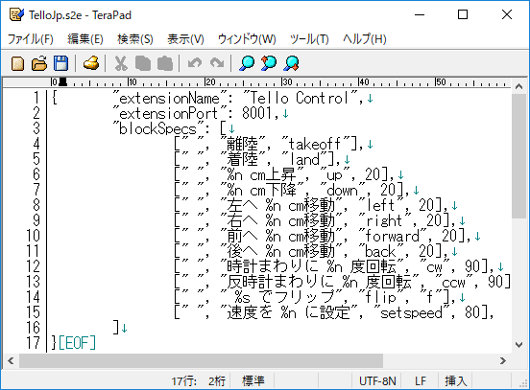
Tello.s2eファイルの日本語化
教材と一緒に配布している「TelloJp.s2e」ファイルを使っていただくか、「Tello.s2e」を「TelloJp.s2e」という名前でコピーして、以下のように書き換えます。

Slide 37
バッチファイルの作成

Slide 38
バッチファイルの作成
ドローンとパソコンを接続するにはコマンドプロンプトを操作する必要があります。
しかし、子どもがコマンドプロンプトを操作するのは難しいです。
そこで、ダブルクリックするだけで、中に書いてことを実行してくれるバッチファイルを作ります。

Slide 39
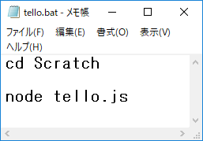
バッチファイルの作成
＊前提条件としてデスクトップにScratchのTello機能拡張をダウンロードして、展開しているものとします
①メモ帳を開きその中に「ｃｄ Scratch」、「node tello.js」を書き込む

Slide 40
バッチファイルの保存
名前を付けて保存します
拡張子を「.txt」から「.bat」に変更する
ファイルの名前を「tello.bat」にする
デスクトップに保存する
以降は、バッチファイルをダブルクリックすると、ScratchとTelloを接続してくれます

Slide 41
飛行コースの作成

Slide 42
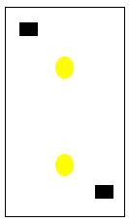
カラーコーンの設置
カラーコーンを2つを、図の黄色い丸の位置に設置します
黒い四角は次のスライドのヘリポートのプリントアウトです
約1ｍ
約2ｍ

Slide 43
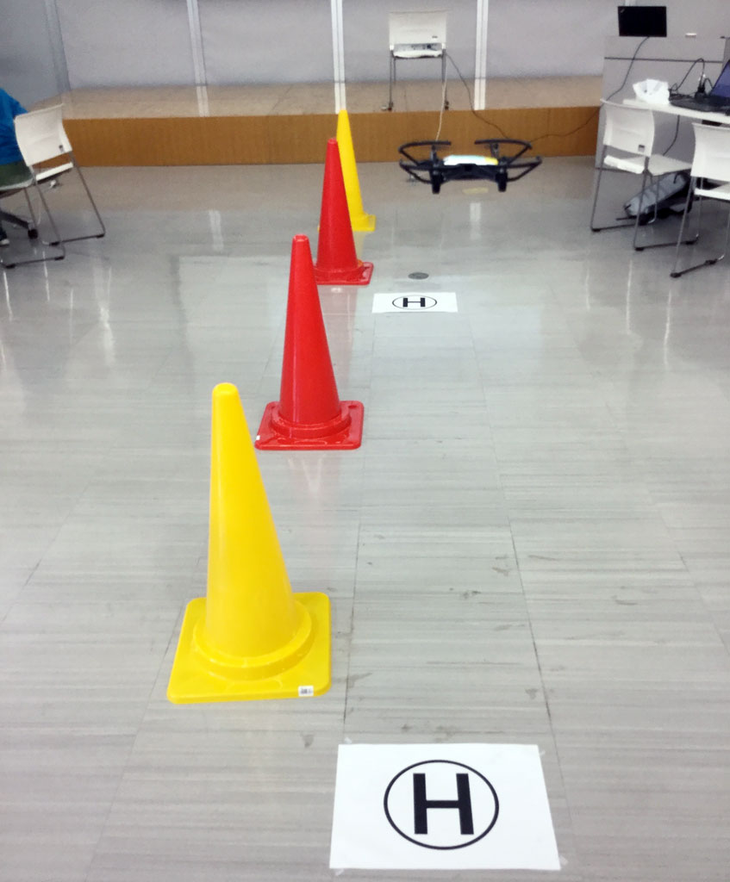
カラーコーンの設置
会場のレイアウト例

Slide 44

ヘリポートの作成
以下のような絵(次のスライド)をプリントアウトし、前のスライドの黒い四角の位置に設置します
ドローンが離着陸する位置がはっきりわかるようになり、子どもも楽しめます

Slide 45
H

Slide 46
ライセンスと商標
Scratchは、「クリエイティブコモンズ 表示-継承」ライセンスです。
https://creativecommons.org/licenses/by-sa/2.0/jp/
この資料のライセンスもScratchに従い「クリエイティブコモンズ 表示-継承」ライセンスです。
TELLOはRyze Techの商標です。

Slide 47
このスライドの作者
八戸工業大学工学部システム情報工学科
平成30年度小久保温研究室所属
佐藤利樹

